Slide 1

Biodiversity Monitoring Project
Analyse automatique de chants d'oiseaux — filtrage FIR, STFT, segmentation et classification
Diego de Radigues • Arthur Dufour • Ange Simpalingabo
ECAM — 5MEO

Slide 2
Contexte & objectifs
Objectif : construire un pipeline reproductible pour analyser des .wav de chants d'oiseaux et prédire l'espèce dominante.
Ce que fait le pipeline
Livrables
Chargement automatique des enregistrements (.wav)
Filtrage FIR passe‑bande (400 Hz – 8 kHz)
Spectrogrammes STFT et sauvegarde des figures
Détection d'activité (VAD) par flux spectral → segments
Extraction de features par segment (MFCC, stats spectrales, F0)
Classification par segments (Random Forest) + prédiction
segments.csv (onset/offset)
features.csv (features agrégées)
figures : spectrogrammes & segments
rf_segments.joblib (modèle entraîné)
scripts “prêts à lancer”
Biodiversity Monitoring Project
ECAM — 5MEO

Slide 3
Pipeline global
1) WAV brut
2) FIR band‑pass
3) STFT
4) VAD
5) Features
data/raw
400 Hz – 8 kHz
spectrogrammes (.png)
flux spectral → segments
MFCC + spectre + F0
9) Sorties
8) Prédiction
7) Modèle
6) Apprentissage
CSV + figures
segments → espèce + confiance
rf_segments.joblib
Random Forest
Audio filtré : data/processed/*_bandpass.wav
Spectrogrammes : assets/figures/*_spectrogram.png
Segments : experiments/exp1/segments.csv
Features : experiments/exp1/features.csv
Modèle + résultats : rf_segments.joblib + predictions_segments.csv + confusion_matrix.png
Principaux fichiers produits
Biodiversity Monitoring Project
ECAM — 5MEO

Slide 4
Prétraitement : filtrage FIR + STFT
Pourquoi filtrer ?
Extrait : STFT + figure
Réduire les basses fréquences (vent, trafic, manipulations)
Conserver la bande informative pour les chants (≈ kHz)
Choix FIR + filtfilt : phase globale nulle (pas de décalage)
1 S_db, freqs, times = compute_spectrogram(
2 y_filt, sr=sr,
3 n_fft=1024, hop_length=256,
4 window="hann"
5 )
6
7 save_spectrogram_figure(
8 S_db, sr=sr,
9 hop_length=256,
10 out_path=fig_out_path
11 )
Paramètres (config.py)
TARGET_SR = 22050 Hz
BANDPASS_LOW = 400 Hz
BANDPASS_HIGH = 8000 Hz
FIR_NUMTAPS = 1025
STFT_N_FFT = 1024
STFT_HOP_LENGTH = 256
STFT_WINDOW = hann
STFT : DFT sur fenêtres
→ représentation temps‑fréquence
Biodiversity Monitoring Project
ECAM — 5MEO

Slide 5
Détection d'activité : flux spectral
Idée
Pseudo‑code
Calculer |STFT| (magnitude) frame par frame
Flux spectral = variation entre frames (augmentations positives)
Seuillage adaptatif : médiane + k·σ
Conversion en segments (t_onset, t_offset) + fusion des pauses courtes
1 S = abs(stft(y))
2 flux = sqrt(sum(max(diff(S),0)^2))
3 th = median(flux) + k*std(flux)
4 activity = flux > th
5 segments = runs_to_segments(activity)
6 segments = merge_close(segments, gap=0.10)
7 segments = drop_short(segments, min_dur=0.08)
Paramètres clés
k (sensibilité) • min_duration_s • merge_gap_s
→ à régler selon le bruit & les espèces
Sortie : segments.csv (onset/offset)
Biodiversity Monitoring Project
ECAM — MaZ

Slide 6
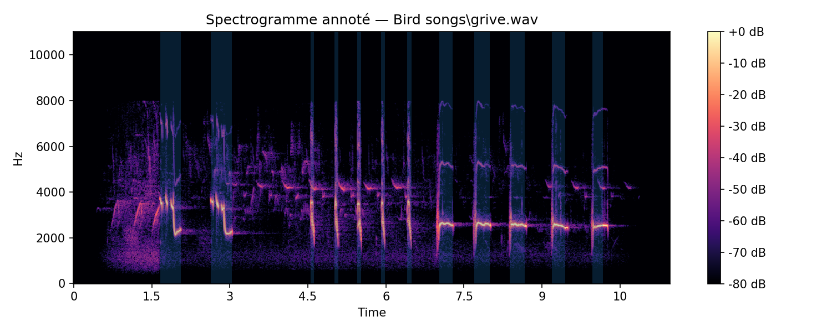
Exemple : spectrogramme annoté + segments
Bandes verticales = segments détectés (VAD). Utilisées ensuite pour extraire les features par segment.
Biodiversity Monitoring Project
ECAM — 5MEO

Slide 7
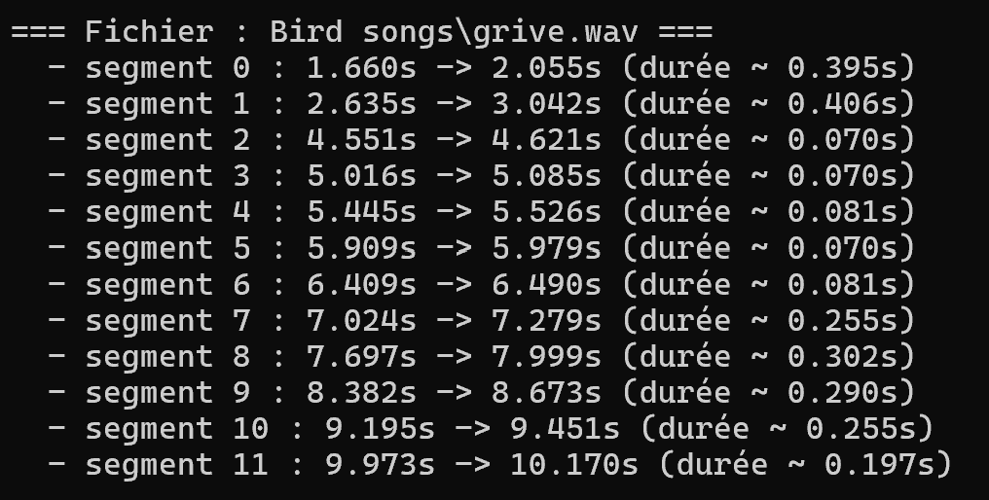
Extraction de features (par segment)
Features calculées
Exemples segments (console)
MFCC
20 coefficients
+ stats (mean/std/min/max)
Spectre
centroid • bandwidth
rolloff95 • flatness • entropie
F0
YIN : f0_mean/std/min/max
+ ratio voiced
Métadonnées
file • segment_id
t_onset/t_offset • durée
Sortie : features.csv
Biodiversity Monitoring Project
ECAM — MaZ

Slide 8
Classification par segments (Random Forest)
Modèle
Résultats (test)
Pipeline : StandardScaler → RandomForestClassifier
Entraînement sur les segments (features.csv)
Labels : espèce = nom du fichier (Path(stem))
n_estimators = 300, random_state = 42
Accuracy ≈ 0.93
Macro F1 ≈ 0.91
1 clf = Pipeline(
2 steps=[
3 ("scaler", StandardScaler()),
4 ("rf", RandomForestClassifier(
5 n_estimators=300,
6 random_state=42,
7 n_jobs=-1
8 )),
9 ]
10 )
Observations
• Peu de données → gros risque de sur‑apprentissage
• Quelques confusions sur classes rares
Biodiversity Monitoring Project
ECAM — 5MEO

Slide 9
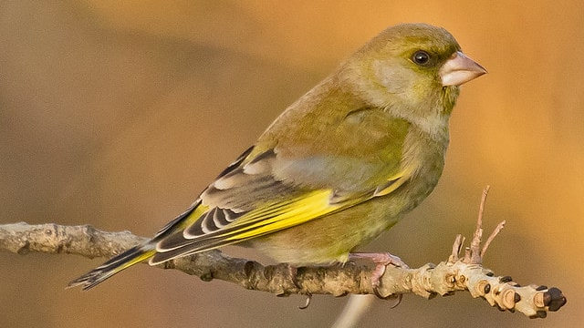
Questions ?
Repo : DiegoRadigues/Biodiversity-Monitoring-Project

